Slide 1
2
5
8
3
6
9
4
7
10

Slide 2
JOKE

Slide 3
اي المجموعات لاينتمي اليها العدد25-
a) Z b) Q C) R d) W

Slide 4
مجال العلاقة التالية(2,0),(1-,1),(3-,4هو..
a) {0,1,2}
b) {-3,-1,0}
c) {-3,1,2}
d) {-3,-1}

Slide 5
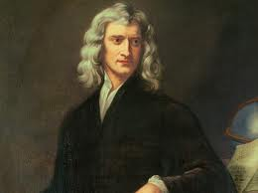
Give information about this man

Slide 6
النقطة التي لا تمثل راسا لمنطقة حل النظام x>0, y>0, y<-2x+6
a) (0,0)
b) (0,3)
c) (3,0)
d) (0,6)

Slide 7
GAMES

Slide 8
اذا كان3m+5=23فما قيمة2m-3
a) 105
b) 9
c) 6
d) 47/3

Slide 9
اي من الدوال التالية مداها هو {f(x):f(x) <0}
a) f(x)= -x
b) f(x)=|x|
c) f(x)= [x]
d) f(x)= -|x|

Slide 10
Congratulations you got 10 marks

Slide 11
عمل الطالبات :
مرام ناصر القحطاني
رهف محمد الجلبان
مضاوي مبارك الدوسري

